Slide 1
科协第一次培训 HTML+CSS
by desperado

Slide 2
目录
HTML简介
标记语言
静态页面
HTML结构
HTML基础语法
DIV
chrome调试
CSS

Slide 3
HTML
HTML称为超文本标记语言（HyperText Markup Language），是一种标识性的语言。它包括一系列标签．通过这些标签可以将网络上的文档格式统一，使分散的Internet资源连接为一个逻辑整体。HTML文本是由HTML命令组成的描述性文本，HTML命令可以说明文字，图形、动画、声音、表格、链接等。
特点：实时渲染
举个例子

Slide 4
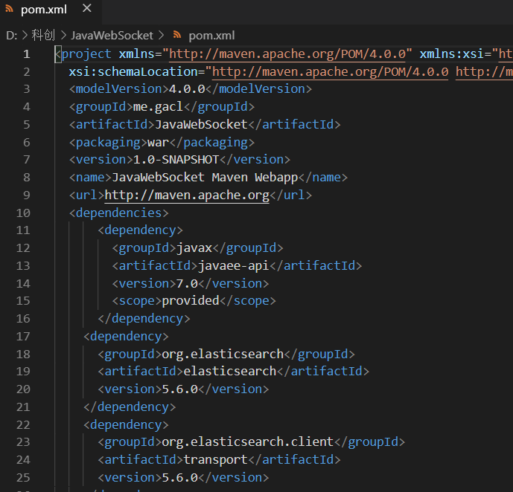
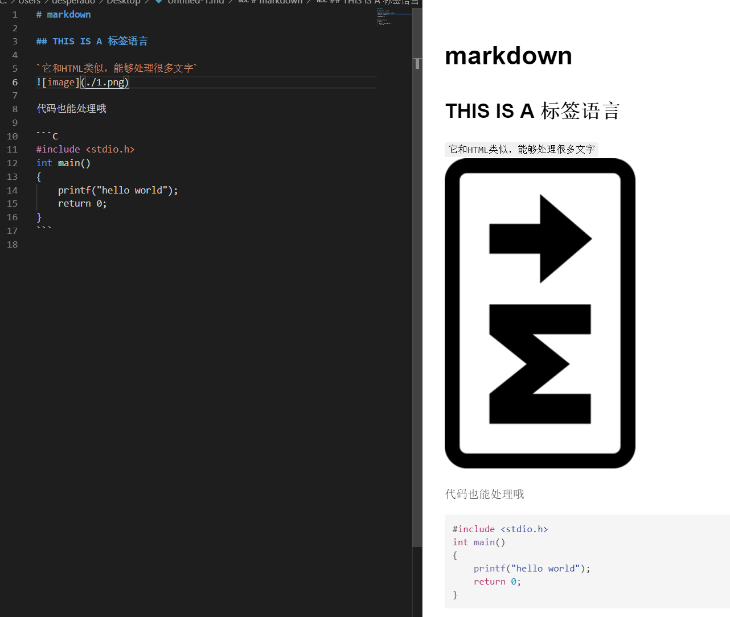
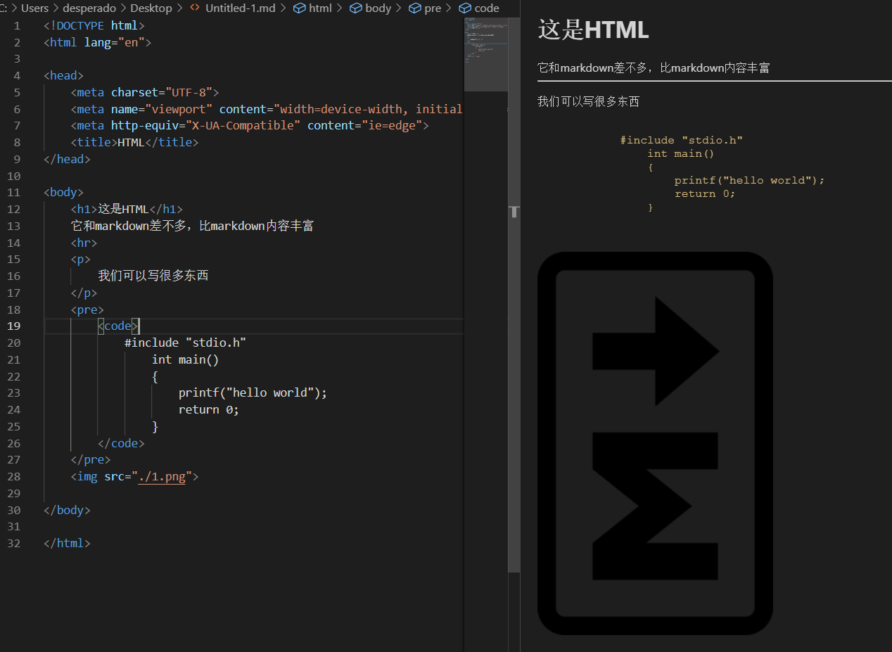
HTML
标记语言
标记语言，是一种将文本以及文本相关的其他信息结合起来，展现出关于文档结构和数据处理细节的电脑文字编码。与文本相关的其他信息（包括文本的结构和表示信息等）与原来的文本结合在一起，但是使用标记进行标识。
常见的标记语言有：HTML、markdown、XML

Slide 5
HTML
静态网页
静态页面，即静态网页，是实际存在的，无需经过服务器的编译，直接加载到客户浏览器上显示出来。
动态网页
所谓的动态网页，是指跟静态网页相对的一种网页编程技术。静态网页，随着html代码的生成，页面的内容和显示效果就基本上不会发生变化了——除非你修改页面代码。而动态网页则不然，页面代码虽然没有变，但是显示的内容却是可以随着时间、环境或者数据库操作的结果而发生改变的。

Slide 6
HTML结构
<!DOCTYPE html>
<html lang="en">
<head>
<meta charset="UTF-8">
<meta name="viewport" content="width=device-width, initial-scale=1.0">
<meta http-equiv="X-UA-Compatible" content="ie=edge">
<title>Document</title>
</head>
<body>
</body>
</html>
Notes:
<meta> 元素可提供有关页面的元信息（meta-information），比如针对搜索引擎和更新频度的描述和关键词。
<meta> 标签位于文档的头部，不包含任何内容。<meta> 标签的属性定义了与文档相关联的名称/值对。
name=”author”, content=”name”;
X-UA-Compatible确实是为了我们定义浏览器的渲染方式的

Slide 7
HTML基础语法
最新版HTML标签不区分大小写
<h1></h1>......<h6><h6>：标题标签，自动加粗，h1最大，h6最小。
<p></p>:段落标签
<br/>:换行标签
<!-- -->:注释标签
<a></a>:超链接标签
<img />:图像标签
<table></table>:表格标签 <tr><td>
有序列表：<ol></ol> 列表项：<li></li>
无序列表：<ul></ul> 列表项：<li></li>
<em>（倾斜强调）<strong>（加粗强调）<b>（加粗）<i>（倾斜）
Notes:
引申一下路径问题
绝对路径和相对路径

Slide 8
HTML基础语法
<pre></pre>:预格式标签，用于重载代码。将文本内容原样式输出
<form></form>:表单标签<input>
<iframe></iframe>:框架标签，包容其他页面
<script></script>:脚本标签
html 文件中空格的表示：&nbsp

Slide 9
DIV
<div></div>:块标签，用于组合其他 HTML 元素的容器，一般搭配css使用。

Slide 10
CSS
层叠样式表(英文全称：Cascading Style Sheets)是一种用来表现HTML（标准通用标记语言的一个应用）。CSS不仅可以静态地修饰网页，还可以配合各种脚本语言动态地对网页各元素进行格式化。
常见的引用方式
<link rel="stylesheet" href="../../lib/styles/iview.css">
或
<style>
</style>
或
<div style=”color:black”></div>

Slide 11
CSS
id和class的建立
确定标签的大小、厚度、颜色、背景、字体大小、字体颜色、显示与否等等
盒子模型

Slide 12
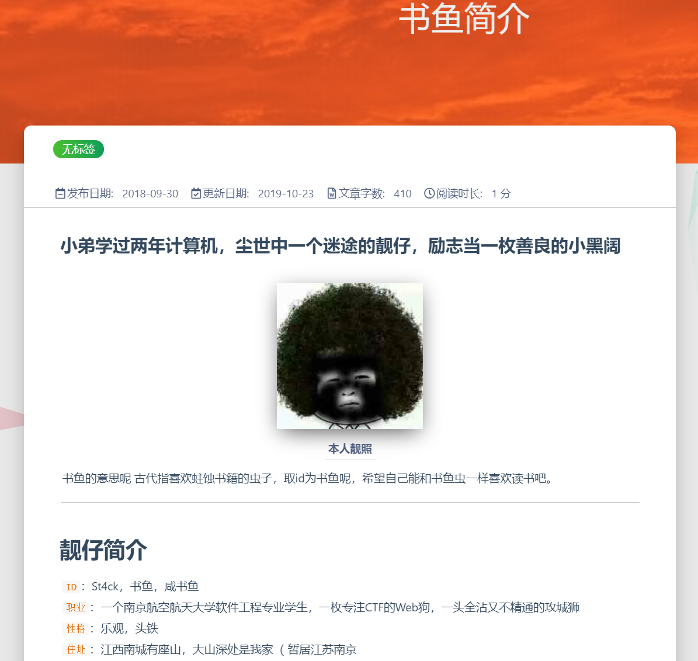
课后作业
做一个自己的个人介绍名片/个人主页（关于自己的，怎么好看怎么弄）
课上讲的内容不会太多，详细可以到菜鸟教程学习
https://www.runoob.com/html/html-quicklist.html

Slide 13
THANK YOU

